Slide 1
МДОАУ «Детский сад №18 «гнездышко» КОМБИНИРОВАННОГО ВИДА Г.ОРСКА»
Мастер-класс
«Движение — путь к познанию: формирование познавательных способностей детей с ОВЗ через интерактивный физкультурный комплекс»
Педагог: Акимова Т.П.

Slide 2


Slide 3


Slide 4
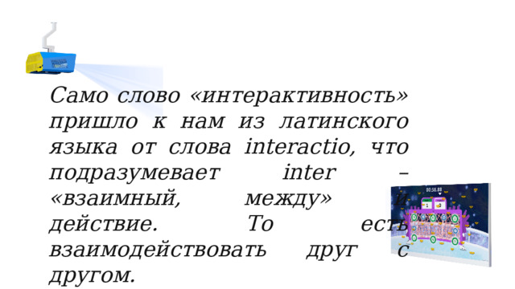

Slide 5
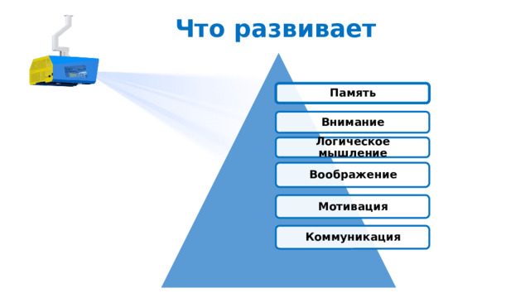
Этапы работы.

Slide 6
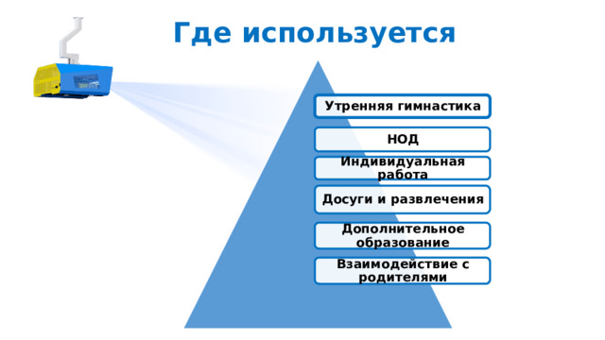
педагоги
родители

Slide 7


Slide 8
Спасибо за внимание.

